Slide 1
Предупредительные сигналы на дороге.
Учитель начальных классов
Селегень Оксана Алексеевна

Slide 2
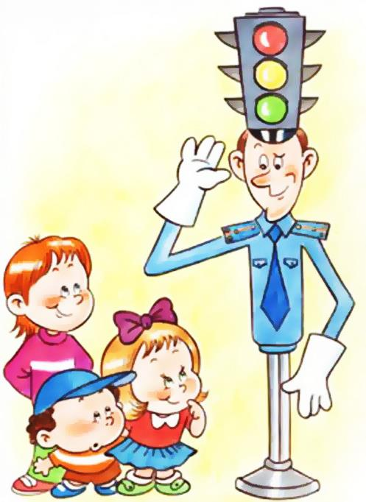
Делаем ребятам предостережение:
Выучите срочно правила дорожного движения!
Чтоб не волновались каждый день родители,
Чтоб спокойны были за рулем водители.
(Ю.Яковлев)

Slide 3
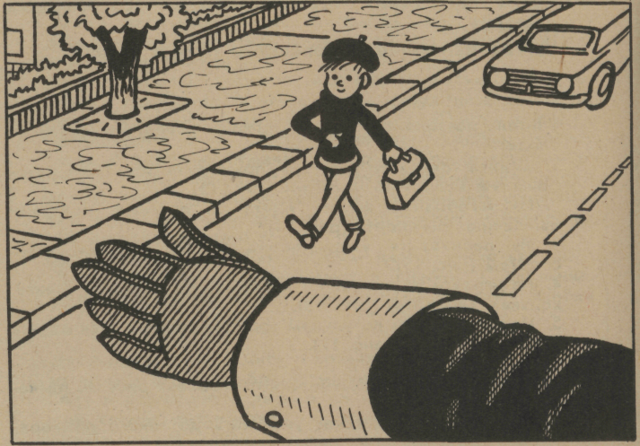

Slide 4
Ходить только по тротуару, придерживаясь правой стороны. Не ходить по мостовой шоссе.

Slide 5
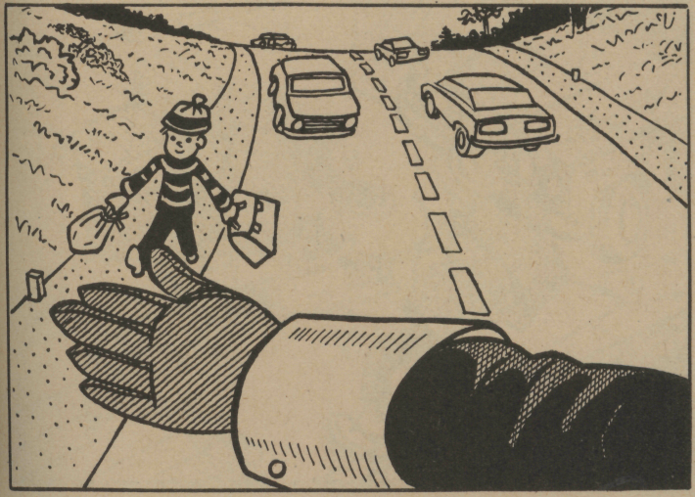

Slide 6
На загородной дороге идти по обочине на встречу движущемуся транспорту

Slide 7
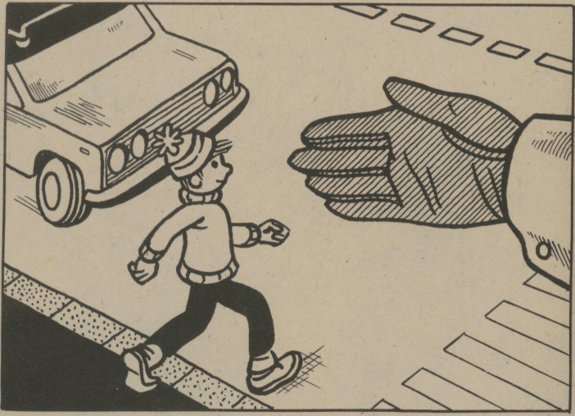

Slide 8
Не переходить улицу перед близко идущим транспортом.

Slide 9
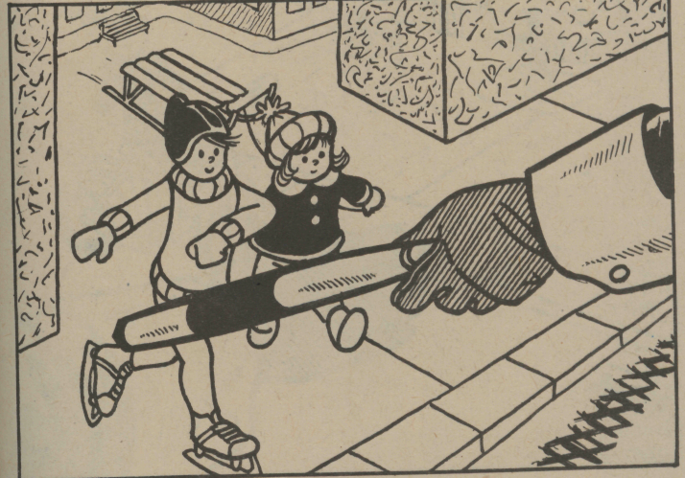

Slide 10
Не играйте на улице. Не катайтесь по улице на санках, коньках.

Slide 11
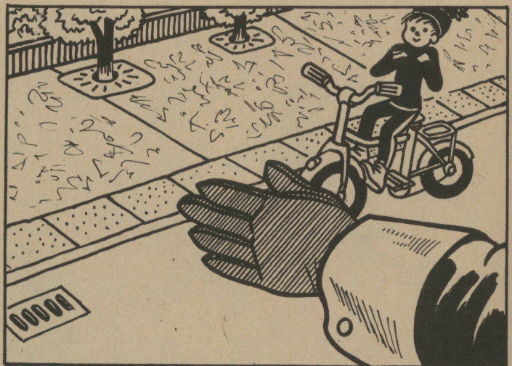

Slide 12
На велосипедах по улицам городов разрешается ездить ребятам с 14 лет.

Slide 13
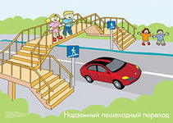
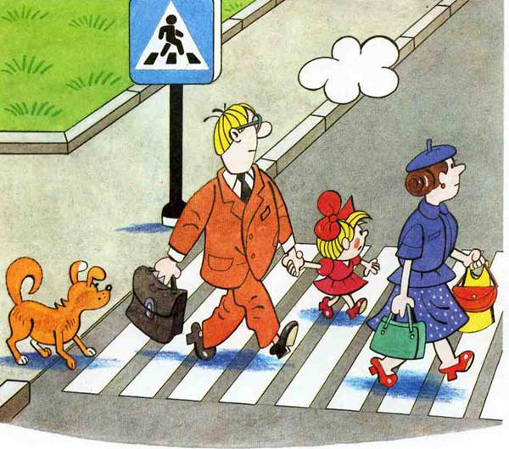
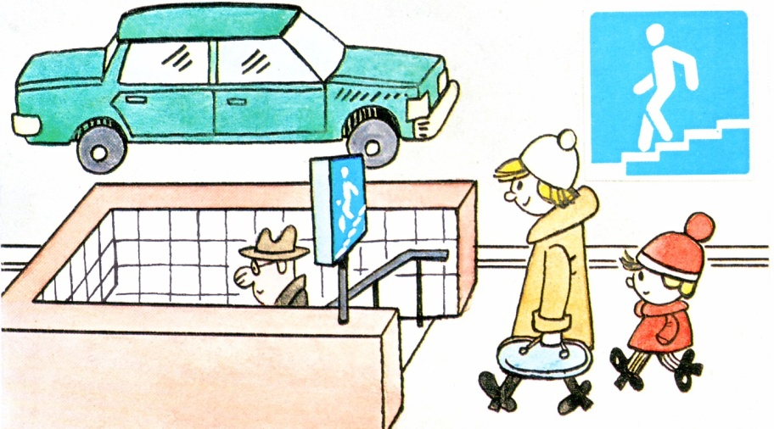
Виды пешеходных переходов
НАДземный
НАземный
ПОДземный

Slide 14
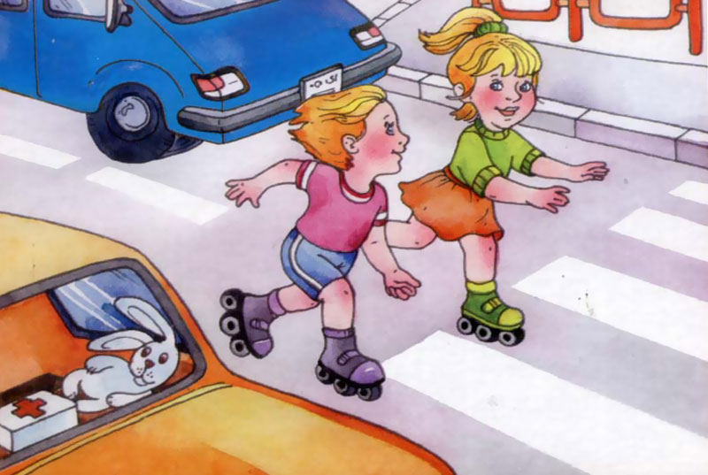
Где нельзя играть?

Slide 15
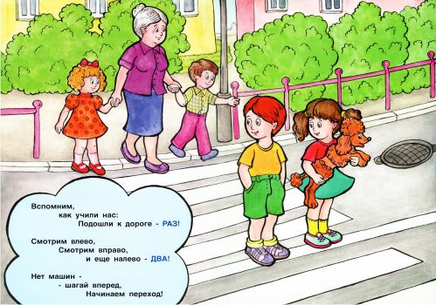
Как переходить улицу?

Slide 17
На самом перекрестке
Висит колдун трехглазый,
Но никогда не смотрит
Тремя глазами сразу.

Slide 18
всякое движение запрещено

Slide 19
внимание, говорит о смене сигналов

Slide 20
разрешено двигаться

Slide 21
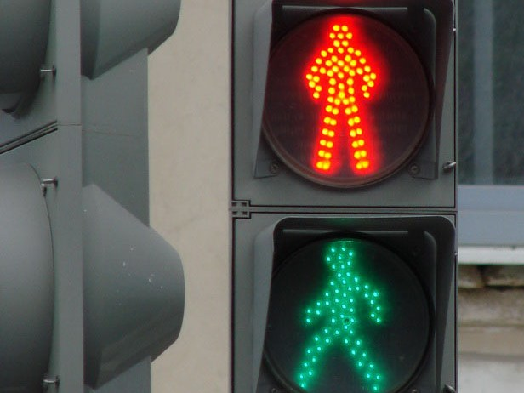
Пешеходный светофор

Slide 22
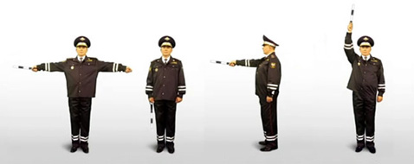

Slide 23
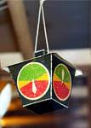
А знаете ли вы, что…

Slide 24
Почему светофор называется светофором?
свет
фор
свет и есть свет
«форос» - несущий, носитель
светофор – значит носитель света, несущий свет

Slide 26
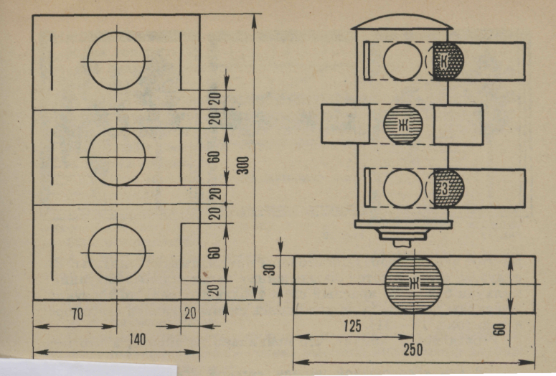
Работа творческой мастерской

Slide 29
Литература:
материалы для презентации взяты из интернета:
http://im4-tub-ru.yandex.net/i?id=255767544-50-72&n=21
http://im4-tub-ru.yandex.net/i?id=284924353-02-72&n=21
http://im4-tub-ru.yandex.net/i?id=322917467-23-72&n=21
http://im4-tub-ru.yandex.net/i?id=678527821-15-72&n=21
пешеходный переход
http://im4-tub-ru.yandex.net/i?id=203623452-70-72&n=21
http://im1-tub-ru.yandex.net/i?id=291838554-03-72&n=21
http://im0-tub-ru.yandex.net/i?id=11120935-62-72&n=21
http://im0-tub-ru.yandex.net/i?id=235737978-12-72&n=21

